Slide 1

Lập trình Java
BÀI 4
Biệt lệ

Slide 2

Định nghĩa
Xử lý biệt lệ
Luồng dữ liệu
Thao tác trên tập tin

Slide 3

Khi một ngoại lệ xảy ra, chương trình kết thúc đột ngột, điều khiển được trả về cho OS
Trình xử lý ngoại lệ được thực hiện để xác định lỗi và bẫy nó
Notes:
Java exception handling

Slide 4

package org.o7planning.tutorial.exception;
public class HelloException {
public static void main(String[] args) {
System.out.println("Three");
// Phép chia này hoàn toàn không có vấn đề.
int value = 10 / 2;
System.out.println("Two");
// Phép chia này cũng vậy
value = 10 / 1;
System.out.println("One");
// Phép chia này có vấn đề, chia cho 0.
// Lỗi đã xẩy ra tại đây.
value = 10 / 0;
// Và dòng code dưới đây sẽ không được thực hiện.
System.out.println("Let's go!");
}
}

Slide 5

public class DemoException
{
public static void main (String args [])
{
    int tuso, mauso;
    double ketqua;
    System.out.println ("Chuong trinh tinh phan so: ");
    Scanner input = new Scanner (System.in);
    System.out.print ("Tu so: ");
    tuso = input.nextInt ();
    System.out.print ("Mau so: ");
    mauso = input.nextInt ();
    ketqua=tuso/mauso;
    System.out.print ("Ket Qua: " + ketqua);
    System.out.print(”Do some things”);
    }
}
Điều gì xảy ra khi ta nhập mẫu bằng 0

Slide 6

Sử dụng các mệnh đề điều kiện kết hợp với các giá trị cờ.
Sử dụng cơ chế xử lý biệt lệ.

Slide 7

public class Inventory
{
public final int MIN = 0;
public final int MAX = 100;
public final int CRITICAL = 10;
public boolean addToInventory (int amount)
{
int temp;
temp = stockLevel + amount;
if (temp > MAX)
{
System.out.print("Adding " + amount + " item will cause stock ");
System.out.println("to become greater than " + MAX + " units (overstock)");
return false;
}

Slide 8

else
{
stockLevel = stockLevel + amount;
return true;
}
} // End of method addToInventory
:

Slide 9
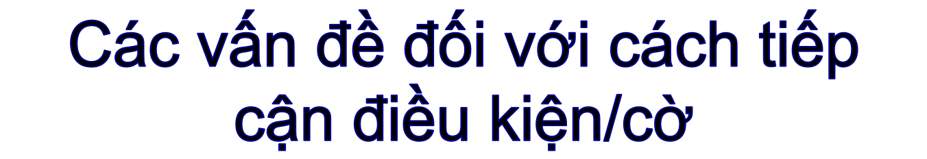
reference1.method1 ()
if (reference2.method2() == false)
return false;
reference2.method2 ()
if (store.addToInventory(amt) == false)
return false;
store.addToInventory (int amt)
if (temp > MAX)
return false;

Slide 10
reference1.method1 ()
if (reference2.method2() == false)
return false;
Vấn đề 1: Phương thức chủ có thể quên kiểm tra điều kiện trả về
reference2.method2 ()
if (store.addToInventory(amt) == false)
return false;
store.addToInventory (int amt)
if (temp > MAX)
return false;
Notes:
Java exception handling

Slide 11
reference1.method1 ()
if (reference2.method2() == false)
return false;
reference2.method2 ()
if (store.addToInventory(amt) == false)
return false;
store.addToInventory (int amt)
if (temp > MAX)
return false;
Vấn đề 2: Phải sử dụng 1 loạt các phép kiểm tra giá trị cờ trả về
Notes:
Java exception handling

Slide 12
reference1.method1 ()
if (reference2.method2() == false)
return false;
reference.method2 ()
if (store.addToInventory(amt) == false)
return false;
??
??
Vấn đề 3: Phương thức chủ có thể không biết cách xử lý khi lỗi xảy ra
store.addToInventory (int amt)
if (temp > MAX)
return false;

Slide 13
Sử dụng các mệnh đề điều kiện kết hợp với các giá trị cờ.
Sử dụng cơ chế xử lý biệt lệ.

Slide 14

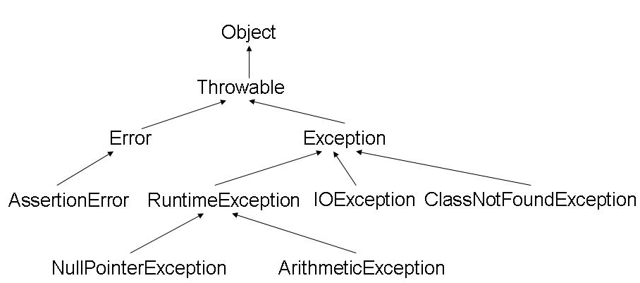

Slide 15

Exception ()
Exception (String msg)
String getMessage () : Lấy thông báo của Exception
void printStackTrace (): In ra stack lan truyền lỗi của Exception

Slide 16

Trong Java, việc xử lý biệt lệ được cài đặt bên trong một nhánh nhỏ của chương trình
Lỗi được coi như những trường hợp ngoại lệ. Chúng được bắt, ném (catch, throws) khi có lỗi xảy ra

Slide 17

Cú pháp:
try
{
Đoạn mã có khả năng gây ra ngoại lệ
}
catch (Exception e1)
{
nếu các lệnh trong khối “try” gây ra ngoại lệ có loại e1 thì xử lý ngoại lệ, nếu không chuyển xuống khối lệnh ”catch” tiếp theo
}
catch(Exception e2)
{
// Nếu các lệnh trong khối ‘try’ tạo ra ngoại lệ có loại e2, thì thực hiện //xử lý ngoại lệ nếu không chuyển xuống khối 'catch' tiếp theo
}
Notes:
Java exception handling

Slide 18

import java.io.*;
class Driver
{
public static void main (String [] args)
{ BufferedReader stringInput;
InputStreamReader characterInput;
String s;
int num;
characterInput = new InputStreamReader(System.in);
stringInput = new BufferedReader(characterInput);

Slide 19
try
{
System.out.print(”Nhập một số nguyên");
s = stringInput.readLine();
System.out.println(”Bạn đã nhập..." + s);
num = Integer.parseInt (s);
System.out.println("Converted to an integer..." + num);
}
catch (IOException e)
{
System.out.println(e);
}
catch (NumberFormatException e)
{
: : :
}
}
}
Notes:
Java exception handling

Slide 20

try
{
System.out.print("Type an integer: ");
s = stringInput.readLine();
System.out.println("You typed in..." + s);
num = Integer.parseInt (s);
System.out.println("Converted to an integer..." + num);
}

Slide 21
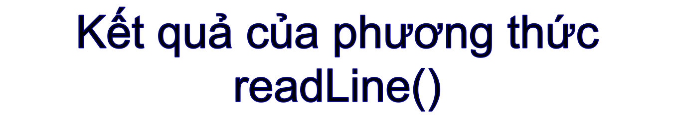
try
{
System.out.print("Type an integer: ");
s = stringInput.readLine();
System.out.println("You typed in..." + s);
num = Integer.parseInt (s);
System.out.println("Converted to an integer..." + num);
}
Biệt lệ có thể xảy ra ở đây

Slide 22

http://java.sun.com/j2se/1.4.1/docs/api/java/io/BufferedReader.html
public class BufferedReader
{
public BufferedReader (Reader in);
public BufferedReader (Reader in, int sz);
public String readLine () throws IOException;
:
}
Notes:
Java exception handling

Slide 23
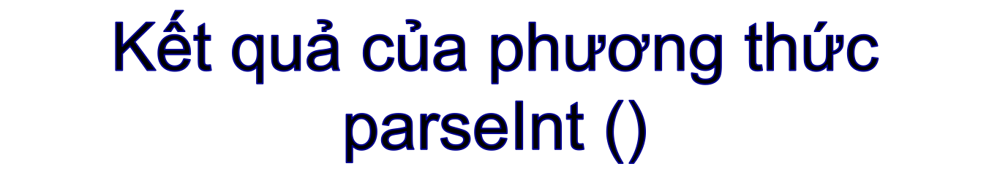
try
{
System.out.print("Type an integer: ");
s = stringInput.readLine();
System.out.println("You typed in..." + s);
num = Integer.parseInt (s);
System.out.println("Converted to an integer..." + num);
}
Biệt lệ có thể xảy ra ở đây
Notes:
Java exception handling

Slide 24

http://java.sun.com/j2se/1.4.1/docs/api/java/lang/Integer.html
public class Integer
{
public Integer (int value);
public Integer (String s) throws NumberFormatException;
: :
public static int parseInt (String s) throws NumberFormatException;
: :
}
Notes:
Java exception handling

Slide 25

try
{
System.out.print("Type an integer: ");
s = stringInput.readLine();
System.out.println("You typed in..." + s);
num = Integer.parseInt (s);
System.out.println("Converted to an integer..." + num);
}
catch (IOException e)
{
System.out.println(e);
}
catch (NumberFormatException e)
{
: : :
}
}
}
Notes:
Java exception handling

Slide 26
Integer.parseInt (String s)
{
:
:
}
Driver.main ()
try
{
num = Integer.parseInt (s);
}
:
catch (NumberFormatException e)
{
:
}

Slide 27
Integer.parseInt (String s)
{
}
Người sử dụng không nhập chuỗi số
Driver.main ()
try
{
num = Integer.parseInt (s);
}
:
catch (NumberFormatException e)
{
:
}

Slide 28
Integer.parseInt (String s)
{
}
NumberFormatException e =
new NumberFormatException ();
Driver.main ()
try
{
num = Integer.parseInt (s);
}
:
catch (NumberFormatException e)
{
:
}

Slide 29
Integer.parseInt (String s)
{
}
NumberFormatException e =
new NumberFormatException ();
Driver.main ()
try
{
num = Integer.parseInt (s);
}
:
catch (NumberFormatException e)
{
:
}

Slide 30
Integer.parseInt (String s)
{
}
Driver.main ()
try
{
num = Integer.parseInt (s);
}
:
catch (NumberFormatException e)
{
}
Biệt lệ sẻ được xử lý ở đây

Slide 31

catch (NumberFormatException e)
{
: : :
}
}
}
Notes:
Java exception handling

Slide 32
catch (NumberFormatException e)
{
System.out.println(e.getMessage());
System.out.println(e);
e.printStackTrace();
}
}
}
Notes:
Java exception handling

Slide 33
catch (NumberFormatException e)
{
System.out.println(e.getMessage());
System.out.println(e);
e.printStackTrace();
}
}
}
Nhập vào: ”exception"
java.lang.NumberFormatException: For input string: “exception"
java.lang.NumberFormatException: For input string: “exception"
at java.lang.NumberFormatException.forInputString(NumberFormatException.java:48)
at java.lang.Integer.parseInt(Integer.java:426)
at java.lang.Integer.parseInt(Integer.java:476)
at Driver.main(Driver.java:39)
Notes:
Java exception handling

Slide 34

Là 1 mệnh đề không bắt buộc trong khối try-catch-finally.
Dùng để đặt khối lệnh sẽ được thi hành bất kể biệt lệ có xay ra hay không.

Slide 35

try
{
f.method();
}
Foo.method ()
{
}
catch
{
}
finally
{
}

Slide 36
f.method ()
{
}
try
{
f.method();
}
1) Thi hành một câu lệnh làm xảy ra biệt lệ
2) Biệt lệ được tạo ra
catch
{
}
3) Biệt lệ được bắt lại và xử lý
finally
{
}
4) Thi hành các câu lệnh trong khối finally

Slide 37
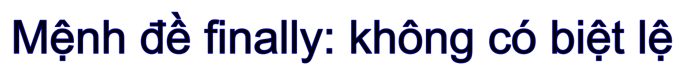
1) Gọi thi hành 1 phương thức không làm phát sinh biệt lệ
f.method ()
{
}
try
{
f.method();
}
2) Phương thức thi hành bình thường
catch
{
}
3) Thi hành các câu lệnh trong khối finally
finally
{
}

Slide 38

class Driver
{
public static void main (String [] args)
{
TCFExample eg = new TCFExample ();
eg.method();
}
}

Slide 39
public class TCFExample
{
public void method ()
{
BufferedReader br;
String s;
int num;
try
{
System.out.print("Type in an integer: ");
br = new BufferedReader(new InputStreamReader(System.in));
s = br.readLine();
num = Integer.parseInt(s);
return;
}

Slide 40
catch (IOException e)
{
e.printStackTrace();
return;
}
catch (NumberFormatException e)
{
e.printStackTrace ();
return;
}
finally
{
System.out.println("<<<This code will always execute>>>");
return;
}
}
}
Notes:
Java exception handling

Slide 41

IOException
NumberFormatException
NullPointerException
ArrayIndexOfBoundException
ArithmeticException
FileNotFoundException
SQLException

Slide 42

Ngoại lệ xãy ra khi truy xuất đến các phần thành phần của tượng chưa được khởi tạo
Ví dụ: int [] arr=null;
try{arr[0] = 1;
}catch(NullPointerException e)
{
System.out.print("Mảng bị null\n");
e.printStackTrace();
}
System.out.print("do thing");
}

Slide 43

Xãy ra khi truy xuất các phần tử có chỉ số không hợp lệ
Ví dụ:
arr = new int [4];
int i;
for (i = 0; i <= 4; i++)
arr[i] = i;

Slide 44

Xảy ra khi phép tính số học không hợp lệ
Ví dụ:
int tu=5, mau=0;
float phanso=tu/mau;
Name of Program: “bietlephanso”

Slide 45

try
{
s = stringInput.readLine();
num = Integer.parseInt (s);
}
catch (IOException e)
{
System.out.println(e);
}
catch (NumberFormatException e)
{
// Do nothing here but set up the try-catch block to bypass the
// annoying compiler error
}
NO!

Slide 46

Phát sinh khi thao tác trên CSDL
Ví dụ: Name of Program: MyConnectMySQL

Slide 47

Throwable
Error
Exception
VirtualMachineError
…
IOException
???
RunTime
Exception
…
OutOfMemoryError
Excerpt from Big Java by C. Horstmann p. 562
Notes:
Java exception handling

Slide 48

Exception
ClassNotFound
Exception
IOException
CloneNotFound
Exception
EOFException
FileNotFound
Exception
MalformedURL
Exception
UnknownHost
Exception
Notes:
Java exception handling

Slide 49

Thừa kế lớp Exception
throw: Dùng để ném các biệt lệ
throws: Để thông báo method chứa nhiều biệt lệ.
Ghi chú: Một phương thức gọi một phương thức chứa các biệt lệ thì bản thân nó phải có throws

Slide 50

Program name: NgoaiLeTuDinhNghia

Slide 51

method 2 ()
Exception thrown!
method 1 ()
???
main ()
Notes:
Java exception handling

Slide 52
import java.io.*;
public class TCExample
{
public void method () throws IOException, NumberFormatException
{
BufferedReader br;
String s;
int num;
System.out.print("Type in an integer: ");
br = new BufferedReader(new InputStreamReader(System.in));
s = br.readLine();
num = Integer.parseInt(s);
}
}

Slide 53
class Driver
{
public static void main (String [] args)
{
TCExample eg = new TCExample ();
boolean inputOkay = true;

Slide 54
do
{
try
{
eg.method();
inputOkay = true;
}
catch (IOException e)
{
e.printStackTrace();
}
catch (NumberFormatException e)
{
inputOkay = false;
System.out.println("Please enter a whole number.");
}
} while (inputOkay == false);
} // End of main
} // End of Driver class

Slide 55

class Driver
{
public static void main (String [] args) throws IOException,
NumberFormatException
{
TCExample eg = new TCExample ();
eg.method();
}
}
Notes:
Java exception handling

Slide 56

Có thể thay thế một đối tượng của lớp con cho 1 đối tượng của lớp cha (ngược lại không đúng).
Monster
A Monster is not a Dragon
Dragon
A Dragon is a Monster
A Dragon is not a BlueDragon
BlueDragon
A BlueDragon is a Dragon

Slide 57

IOException
These classes are instances of class IOException
EOFException
FileNotFound
Exception

Slide 58

Khi xử lý một chuỗi các biệt lệ cần phải đảm bảo rằng các biệt lệ lớp con được xử lý trước các biệt lệ của lớp cha.
Xử lý các trường hợp cụ thể trước khi xử lý các trường hợp tổng quát

Slide 59
Đúng
Sai
try
{
}
catch (EOFException e)
{
}
catch (IOException e)
{
}
try
{
}
catch (IOException e)
{
}
catch (EOFException e)
{
}
Notes:
Java exception handling

Slide 60

